Slide 1
Конкурс мультимедийных презентаций
«Полководцы России»
ГЕРОИ ЗЕМЛИ РУССКОЙ
Подготовила:
классный руководитель 5 класса
МБОУООШ №19
станицы Александроневской
Костюченко Алевтина Александровна
2013 год

Slide 2
ГЕРОИ
ЗЕМЛИ
РУССКОЙ

Slide 3
У каждого народа есть славные воинские победы во имя Отечества, память о которых передаётся из поколения в поколение.
За всю свою многовековую историю России пришлось не раз защищать национальную независимость в борьбе с иноземными захватчиками.
И, Русь, и Россия были вынуждены вести многочисленные войны. Наш народ, его армия, флот неоднократно спасали европейскую цивилизацию от жадных и агрессивных захватчиков, которые хотели покорить весь мир.
Русский народ с благодарностью хранит память об этих воинских победах, о полководцах и воинах, прославивших себя, защищая народ и Отечество.

Slide 4
18 апреля – День победы русских воинов князя Александра Невского над немецкими рыцарями на Чудском озере (1242)

Slide 5
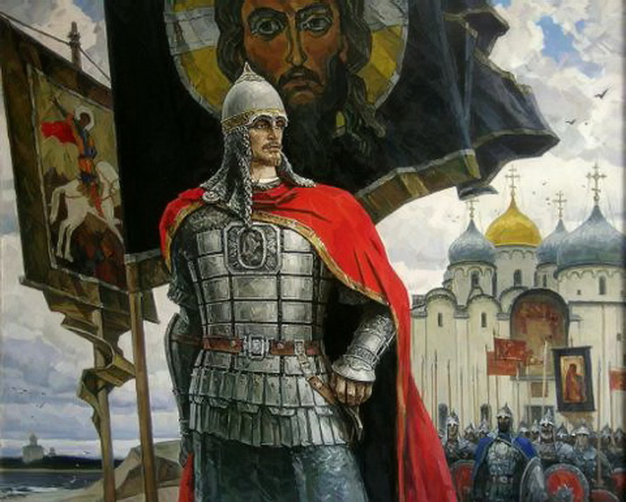
Александр Невский (1220-1253 г.) русский полководец, Великий князь владимирский. Победил шведов (Невская битва, 1240 г.) и немецких рыцарей Ливонского ордена (ледовое побоище, 1942г.). Канонизирован Русской Православной Церковью

Slide 6
Ледовое побоище – сражение на льду Чудского озера 5 апреля 1242г. между русскими войсками во главе с Александром Невским и немецкими рыцарями-крестоносцами, завершившееся полным разгромом захватчиков. Это одно из выдающихся сражений средневековья. Победа сорвала агрессивные планы крестоносцев и на многие годы обезопасила западные границы Руси. Александр Невский был причислен Русской Православной Церковью к лику святых

Slide 7
21 сентября – День воинской славы России, День победы русских полков во главе с великим князем Дмитрием Донским над монголо-татарскими войсками в Куликовской битве (1380 год).

Slide 8
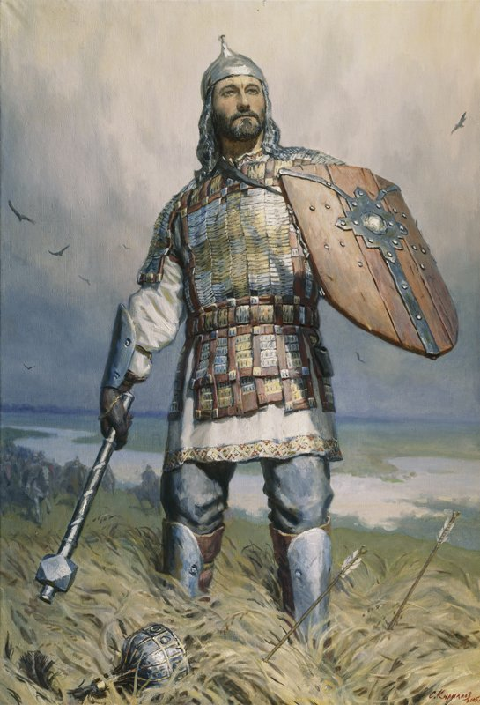
Донской Дмитрий Иванович –
(1350–1389) – великий князь московский (c 1359), владимирский (с 1362) и новгородский (с 1363),
сын Ивана II Ивановича Красного и его второй жены княгини Александры Ивановны.
Родился 12 октября 1350 в Москве, принадлежал к 15 колену Рюриковичей

Slide 9
Куликовская битва русских полков во главе с великим князем московским и владимирским Дмитрием Ивановичем и монголо-татарским войском под началом Мамая произошла 8 сентября 1380 г. Войско Мамая было полностью разгромлено. Битва на Куликовом поле серьезно подорвала военное могущество Золотой Орды и ускорила ее последующий распад. Она способствовала дальнейшему росту и укреплению русского единого государства, подняла роль Москвы как центра объединения. Князь Дмитрий Иванович получил почетное прозвище Донской.

Slide 10
10 июля – День победы русской армии под командованием Петра Первого над шведами в Полтавском сражении (1709г.)
9 августа – День первой в истории морской победы русского флота под командованием Петра Первого над шведами у мыса Гангут (1714г.)

Slide 11
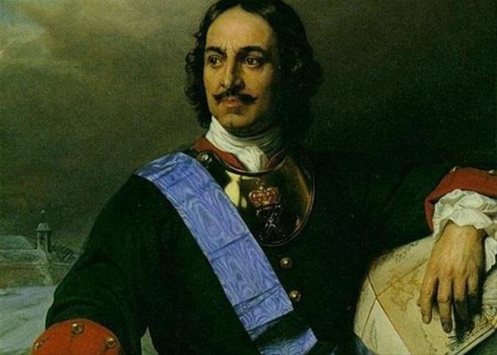
ПЕТР I ВЕЛИКИЙ, настоящее имя – Петр Алексеевич Романов. Последний русский царь и первый российский император. Полководец, создатель новой русской армии и флота, основоположник русской военной школы. Участник Северной войны и победитель Полтавского сражения

Slide 12
27 июня (8 июля) 1709г. на берегу реки Ворсклы, близ Полтавы, русские полки нанесли сокрушительный удар прославленной шведской армии. Враг потерял более 9 тыс. человек убитыми, 19 тыс. человек пленными, в том числе весь генералитет. Русские потеряли 1345 человек убитыми и 3290 ранеными. Карл 12-й с небольшой охраной бежал в Турцию, его непобедимая слава была развеяна. Победа под Полтавой предопределила победоносный для России исход Северной войны 1700-1721гг. и поставила Россию в ряд великих европейских держав

Slide 13
Морское сражение у мыса Гангут (1714) – славная страница истории русского флота. Это была первая морская победа над сильнейшим в то время шведским флотом, который до той поры не знал поражений. Авангард русского галерного флота под командованием Петра I разгромил шведскую эскадру контр-адмирала Н.Эреншельда и захватил 10 вражеских кораблей. Петр I , произведенный в вице-адмиралы, назвал эту победу «второй Полтавой»

Slide 14
24 декабря – День взятия турецкой крепости Измаил русскими войсками под командованием А.В.Суворова (1790 г.)

Slide 15
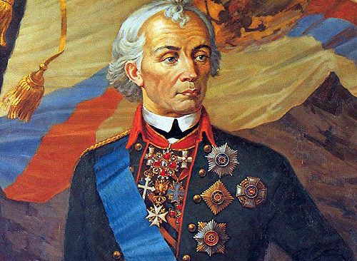
Суворов Александр Васильевич (1730-1800) выдающийся русский полководец, генерал-фельдмаршал австрийской и генералиссимус русской армии, князь Италийский, граф Рымникский, граф Священной Римской империи. Участник многих военных походов и компаний.

Slide 16
Особое значение в ходе русско-турецкой войны 1787- 1791 гг. имело взятие Измаила – цитадели турецкого владычества на Дунае. Крепость была построена под руководством немецких и французских инженеров и считалась неприступной. В ноябре 1790 г. русские войска начали осаду Измаила. Две попытки взять крепость окончились неудачно. И тогда главнокомандующий русской армией генерал фельдмаршал Г.А.Потемкин поручил взятие неприступной крепости А.В.Суворову. Началась усиленная подготовка к штурму. 24 декабря 1790 г. русские войска начали штурм крепости. Умелое руководство Суворова и его соратников, отвага солдат и офицеров решили успех боя, продолжавшегося 9 часов. Турки оборонялись упорно, но Измаил был взят. Примечательно: Измаил был взят армией, уступающей по численности гарнизону крепости. Случай чрезвычайно редкий в истории военного искусства.

Slide 17
11 сентября – День победы русской эскадры под командованием
Ф.Ф. Ушакова над турецкой эскадрой у мыса Тендра (1790г.)

Slide 18
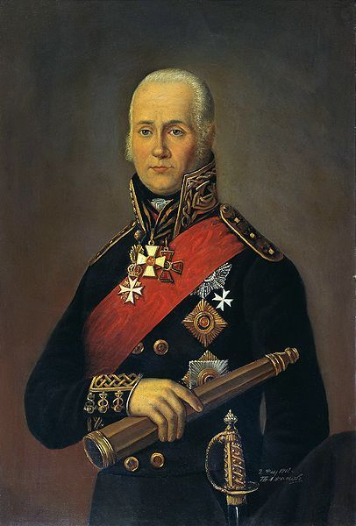
Ф.Ф. Ушаков - русский флотоводец, адмирал. Был одним из создателей Черноморского флота и с 1790 г. его командующим. Разработал и применил манёвренную тактику, одержав ряд крупных побед над турецким флотом

Slide 19
В русско-турецкой войне 1787 – 1791 гг. русским сухопутным силам успешно содействовал Черноморский флот под командованием контр-адмирала Ф.Ф.Ушакова. Одним из важнейших событий этой войны стала победа русской эскадры над турками у мыса Тендра. 11 сентября 1790г. эскадра под командованием Ушакова напала на стоявшую на якоре турецкую эскадру. Открывая огонь, Ушаков спешил сблизиться с противником. «Дистанция ружейного, даже пистолетного выстрела – и в картечь!» - таков был его обычный прием, приводивший врага в замешательство. В итоге - 7 турецких кораблей сдались, остальные спаслись бегством. Потери турок превысили 2тыс. человек, у русских- 21 человек погиб и 25 было ранено. Победа у Тендры обеспечила прочное господство русского флота на Черном море. Ф.Ф.Ушакова в России прозвали «Морской Суворов»

Slide 20
8 сентября – День Бородинского сражения русской армии под командованием
М.И. Кутузова с французской армией (1812 г.)

Slide 21
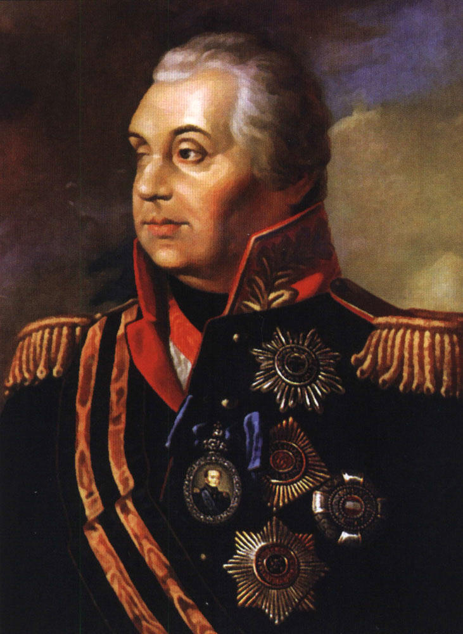
Кутузов Михаил Илларионович (1745-1813) великий русский полководец, генерал-фельдмаршал. Участник трех русско-турецких и Отечественной войн, главнокомандующий всеми русскими армиями (1812-1813)

Slide 22
Бородинская битва была одной из крупнейших сражений своего времени. Войска Наполеона насчитывали 135 тыс. человек и 580 орудий. У Кутузова было более 120 тыс. человек и 620 орудий. Сражение началось 26 августа 1812г. (7 сентября) и окончилось к концу дня. Вот как оценивал Бородинское сражение Кутузов в донесении царю: «Сей день пребудет вечным памятником мужества и отличной храбрости российских воинов, где вся пехота, кавалерия и артиллерия дрались отчаянно. Желание всякого было умереть на месте и не уступить неприятелю. Французская армия под предводительством самого Наполеона, будучи в превосходнейших силах, не превозмогла твердости духа российского солдата, жертвовавшего жизнью за свое Отечество».

Slide 23
1 декабря – День победы русской эскадры под командованием
П.С. Нахимова над турецкой эскадрой у мыса Синоп (1853 г.)

Slide 24
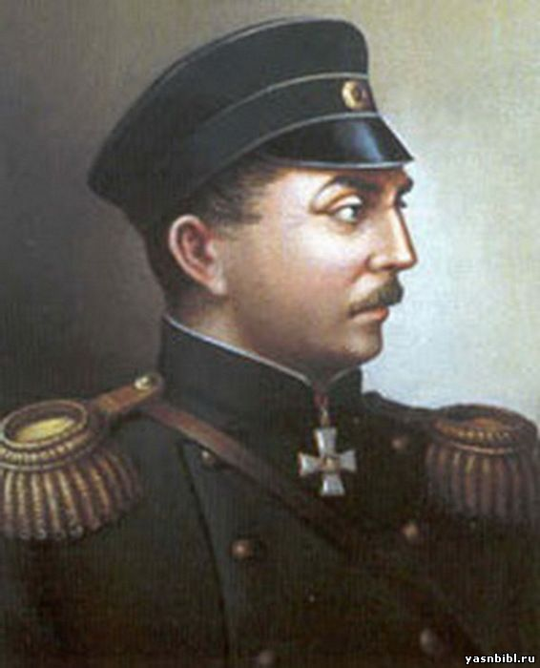
Нахимов Павел Степанович (1802–1855), российский флотоводец, герой Севастопольской обороны. Родился 23 июня (5 июля) 1802 в селе Городок (с.Нахимовское) Вяземского уезда Смоленской губернии в многодетной дворянской семье

Slide 25
Синопское морское сражение произошло 18 ноября 1853 г. между русской и турецкой эскадрами в Синопской бухте во время Крымской войны (1853- 1856). Это было последнее крупное сражение парусных кораблей и первое, в котором использовались орудия, стрелявшие разрывными снарядами. 30 ноября 1853 г. эскадра адмирала П.С.Нахимова ( 6 линейных кораблей и 2 фрегата) нанесла упреждающий удар по противнику, неожиданно напав на турецкий флот, состоящий из 16 кораблей. Цвет турецкого флота был сожжен, береговые батареи уничтожены. Эскадра Нахимова не потеряла ни одного корабля. Блестящая победа русского флота лишила турок господства на Черном море, не позволила им высадить войска на побережье Кавказа.

Slide 26
5 декабря – День начала контрнаступления советских войск против немецко-фашистских войск в битве под Москвой (1941 г.) под командованием Г.К. Жукова

Slide 27
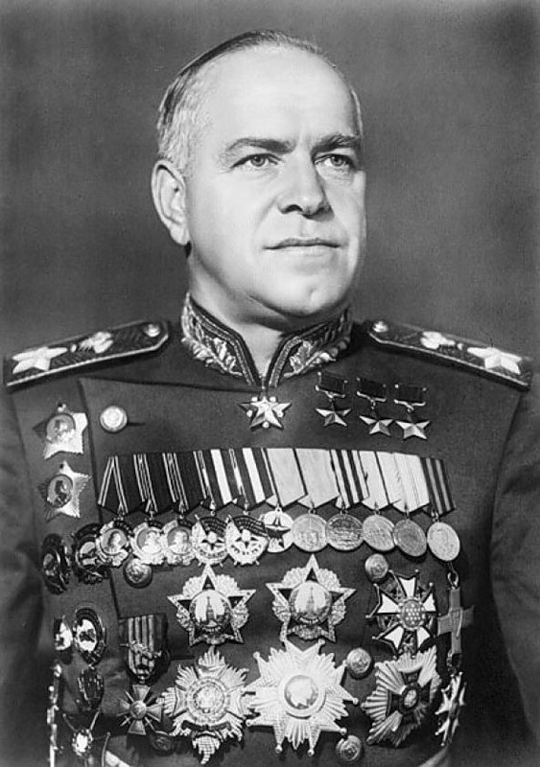
Жуков Георгий Константинович
(1896-1974) выдающийся полководец, Маршал Советского Союза, участник Первой мировой, Гражданской и Великой Отечественной войн. Четырежды Герой Советского Союза.

Slide 28
Битва за Москву в ВОВ началась 30 сентября 1941 г. Гитлер бросил на захват Москвы самые лучшие дивизии. Во главе обороны Москвы 10 октября 1941 г. был поставлен Г.К.Жуков. В результате героических действий советских войск группа немецких армий «Центр» была вынуждена перейти к обороне. А в ночь с 5 на 6 декабря части Красной Армии начали мощное контрнаступление по всему фронту, которое завершилось в начале января 1942 г. Враг был отброшен от стен Москвы на 100- 250 км. В ходе боев советские войска разгромили 38 немецких дивизий, в том числе 15 танковых. Битва под Москвой явилась началом коренного перелома в ВОВ, имела крупное международное значение и способствовала укреплению антигитлеровской коалиции.

Slide 29
9 декабря – День героев Отечества

Slide 30
Эта памятная дата - День героев Отечества - установлена в 2007 году, после того как президент РФ Владимир Путин внес изменения в закон " О днях воинской славы и памятных датах России". До 1917 года в этот день в России отмечался праздник георгиевских кавалеров. Именно 9 декабря в 1769 году Екатерина II учредила орден Святого Георгия Победоносца для воинов, проявивших в бою доблесть, отвагу и смелость. Статус высшей военной награды РФ был возвращен ордену в 2000 году. 9 декабря чествуют Героев Советского Союза, Героев Российской Федерации, кавалеров ордена Святого Георгия и ордена Славы

Slide 31
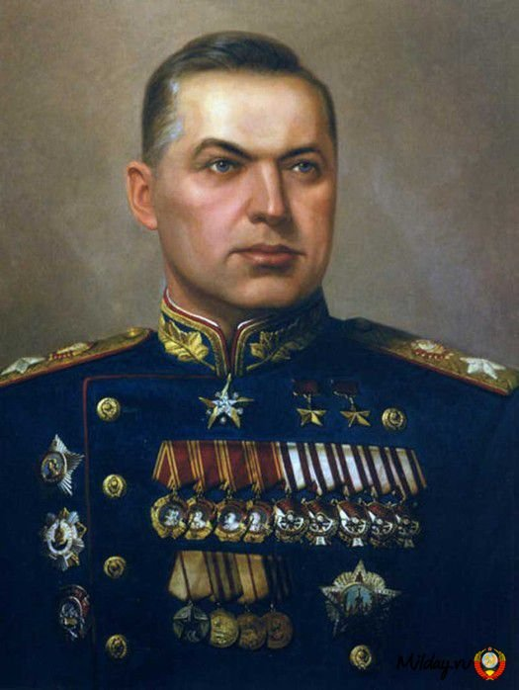
Рокоссовский Константин Константинович (1896-1968) Маршал Советского Союза (1944), и Маршал Польши. Участник Гражданской войны, конфликта на Китайско- Восточной железной дороге и Великой Отечественной войн. Дважды Герой Советского Союза.

Slide 32
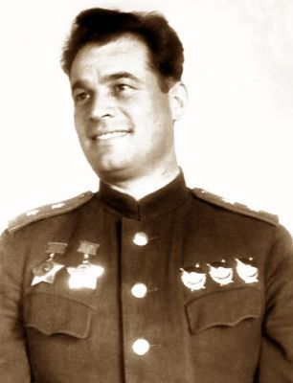
Черняховский Иван Данилович (1906-1945) Генерал армии, участник Великой Отечественной войны, командующий 3-м Белорусским фронтом. Дважды Герой Советского Союза

Slide 33
Будем же помнить их славные победы!
Будем же достойными их славы!

Slide 34
Список использованной литературы
1. История русской армии. А.А.Керсновский, 4 тома, Москва, «Голос», 1992г.
2. Закон РФ «О днях воинской славы (победных днях) России» от 13.03.1995г., № 11.
3. http://www.coolreferat.com/
4.http://goup32441.narod.ru/files/ogp/001_oporn_konspekt/2004/2004-03-1.html

Slide 35
Список источников использованных иллюстраций
1. http://citatyi.ru/1334417844_kutuzov_img44267.html
2. http://www.stihi.ru/2010/11/09/2010
3.http://www.artlib.ru/index.php?id=52&idp=0&fp=2&uid=14906&iid=187883&idg=0&user_serie=0
4.http://www.daysru.com/video/festival/060710/o-roli-petra-pervogo-v-istorii-rossii-24114
5.http://rap.russia.ru/group/1326/media/album2/6
6.http://www.revda-info.ru/2010/03/10/v-revdu-pribyvayut-moshhi-sv-fedora-ushakova/
7.http://referatyi.ru/kutuzov_biogr_02_img73185.html
8. http://gdberg.ru/news/19/
9. http://www.rusvopros.ru/?day=12-01
10. http://art.ioso.ru/wiki/index.php
11.http://www.proxies.by/pb/m/16059.htm

